Slide 1
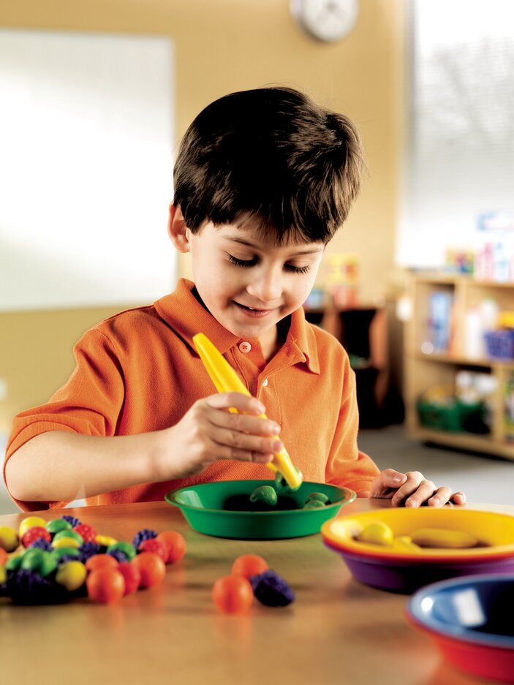
муниципальное бюджетное дошкольное образовательное учреждение детский сад №47
Консультация для педагогов на тему:
«Использование стандартного и нестандартного оборудования для развития мелкой моторики у детей старшего дошкольного возраста с нарушением речи».
Подготовила: И.В. Бородулина
учитель-логопед

Slide 2
«Если руки неумелы, Если пальчики несмелы, Трудно ручку удержать, Буквы ровно написать Не удержишь карандаш – Не получится пейзаж. »
В. Лирясова.

Slide 3
- способствовать нормализации речевой
функции;
Цель :
Через развитие координации тонких движений пальцев рук с помощью использования нестандартного оборудования.
Задачи:
-развитие пространственной ориентировки;
-развитие мелкой моторики кистей и пальцев рук;
-развитие ловкости, быстроты реакции;
-развитие зрительного, слухового восприятия, творческого воображения, развитие психических процессов;
стимуляция развития речи у детей старшего дошкольного возраста.

Slide 4
Приказ Минобрнауки России от 17.10.2013 N 1155 (ред. от 21.01.2019) "Об утверждении федерального государственного образовательного стандарта дошкольного образования" (Зарегистрировано в Минюсте России 14.11.2013 N 30384)
Федеральный государственный образовательный стандарт переносит акцент :
с формирования знаний, умений и навыков на воспитание общей культуры, развитие (качеств, формирование предпосылок учебной деятельности, обеспечивающих социальную успешность) ребенка не через систему знаний;
а через эффективные формы организации воспитательно-образовательной работы с детьми дошкольного возраста; -=игре, как форме организации детской деятельности, отводится важная роль, эта особая деятельность ребенка, посредством которой он органично развивается, познает огромный пласт человеческой культуры взаимоотношений, помогает решать образовательные задачи. Поэтому все «уроки» воспитания для дошкольников должны проходить в форме игры.

Slide 6
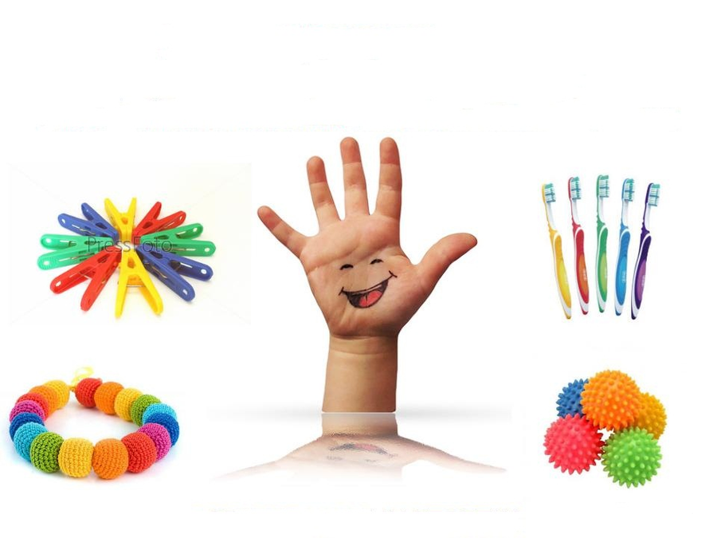
Мелкая моторика -
совокупность скоординированных
действий нервной, мышечной и
костной систем, часто в сочетании со зрительной системой в выполнении
мелких и точных движений кистями,
пальцами рук и ног.
В применении к моторным навыкам руки
и пальцев часто используется
термин ловкость.

Slide 7
Принципы:
Работа по использованию оборудования предполагает соблюдение следующих принципов:
-Принцип систематичности проведения игр с нестандартным оборудованием (2 игры в неделю).
-Принцип последовательности (от простого к сложному). Сначала дается задание для правой руки, затем для левой руки; при успешном выполнении - на правой и левой руке одновременно.
-Принцип моделирования (создание схем с детьми и педагогами).

Slide 8
Принцип подбора игр
Игра может быть построена на тренировке только одной из трех двигательных составляющих (лучше второй и третьей), однако движения пальцев в любом случае должны быть изолированными. На мой взгляд, наибольший интерес представляют игры:
на расслабление;
-в которых активную роль играют безымянные пальцы и мизинцы;
на разнотипные движения рук (пальцы одной руки делают одно, другой руки – другое).
На напряжение (в которых активны все пальцы руки) при сжатии предметов

Slide 9
Методические рекомендации по проведению пальчиковых игр
Педагог сначала знакомит детей с игрой, оборудованием.
отрабатывают необходимые жесты, комбинации пальцев, движения руки
Перед началом упражнений дети разогревают ладони лёгкими поглаживаниями до приятного ощущения тепла.
Педагог выполняет движения одновременно с детьми, проговаривая текст.
Все упражнения выполняются в медленном темпе, от 3 до 5 раз, сначала правой рукой, затем левой, а потом двумя руками вместе.
При выполнении упражнений необходимо вовлекать, по возможности, все пальцы руки.

Slide 10
Нестандартное оборудование
В целях развития и поддержания интереса к играм по развитию тонких движений рук использзуется нестандартное оборудование, .
Игры с нестандартным оборудованием очень увлекательны: они способствуют развитию творческой активности, мышления, внимания, памяти, речи, мелких мышц рук.
Вырабатывается ловкость, умение управлять своими движениями, концентрировать внимание на одном виде действия. Кисти рук детей становятся более подвижными и гибкими, что помогает будущим школьникам успешно овладеть навыками письма.
Так же одним из важных моментов данных пособий является развитие сенсорных особенностей у детей - это развитие восприятия и формирование представлений о внешних свойствах предметов: их форме, цвете, величине, положении в пространстве.
Такие игры способствуют созданию положительного эмоционального фона, воспитывают усидчивость, формируют положительную мотивацию на занятии.

Slide 11
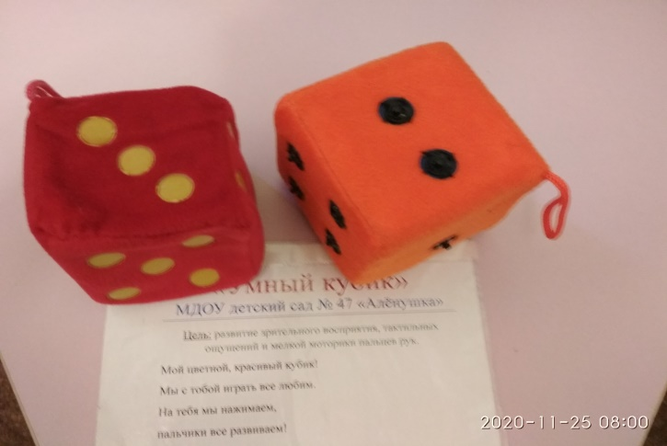
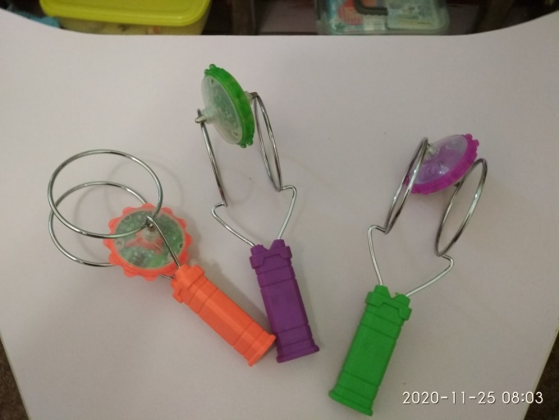
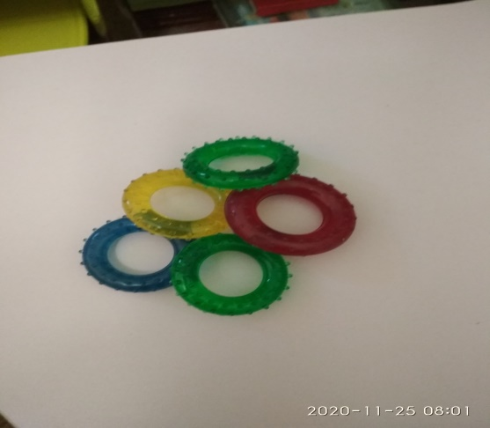
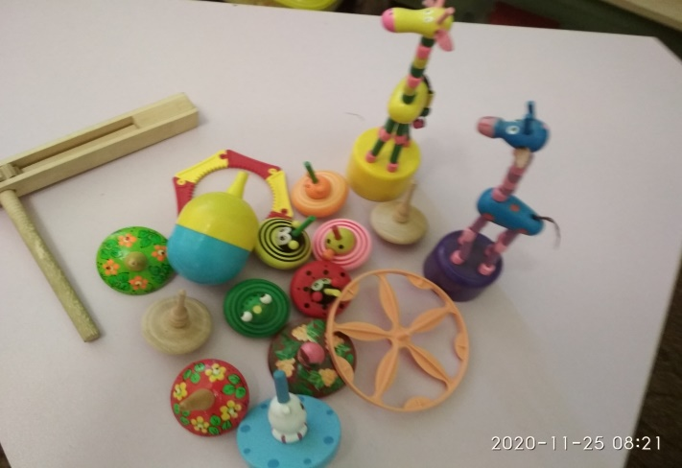
Нестандартное оборудование
Умные кубики
Цель:
Гироскопы
Развитие тактильных ощущений
Развитие точных движений пальцев рук
Развитие сгибательной функции кисти руки
Развитие дифференциальных движений пальцев руки
Эспандеры
Волчки

Slide 12
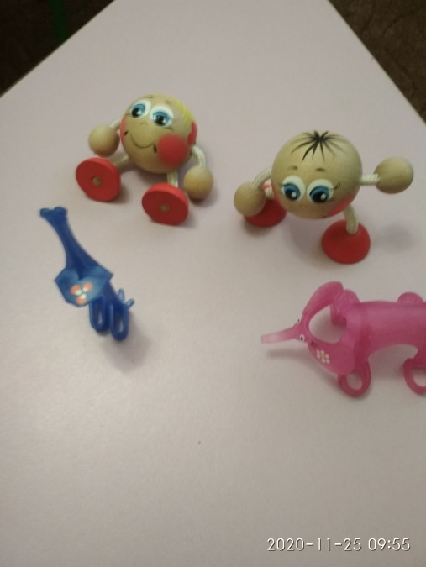
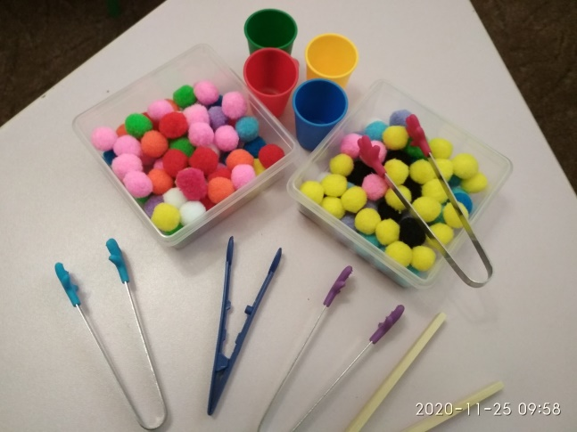
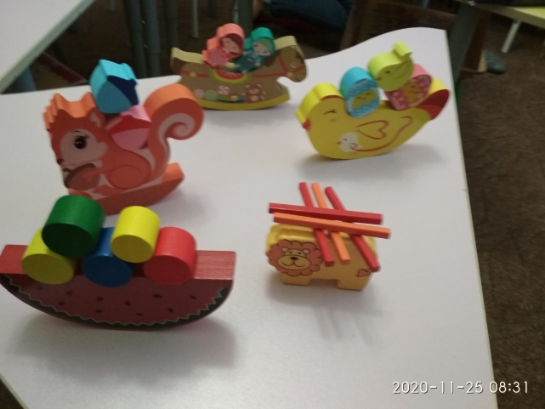
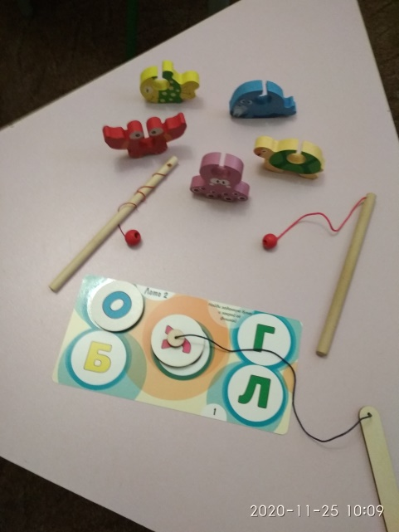
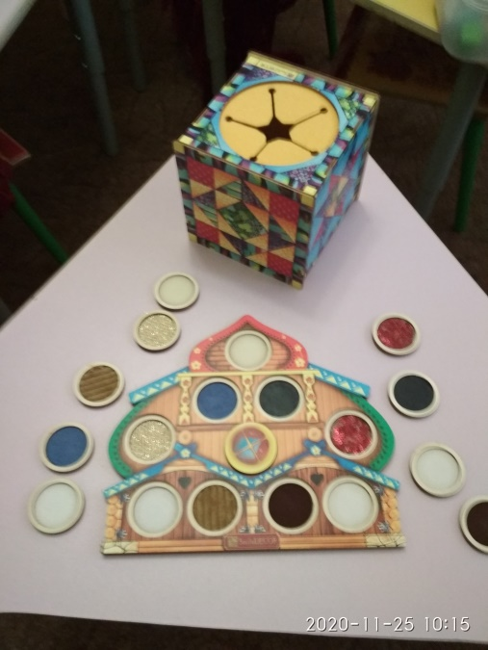
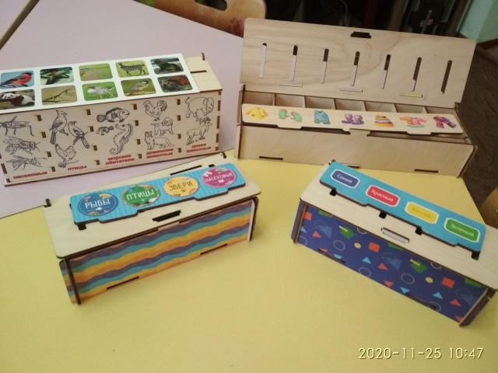
Тренажёры «Топыши»
Пинцеты «Ручка»
«Бамбошки»
«Балансиры»
«Рыбалка», Шариковые удочки
«Тактильный короб»
«Сортёры»

Slide 13
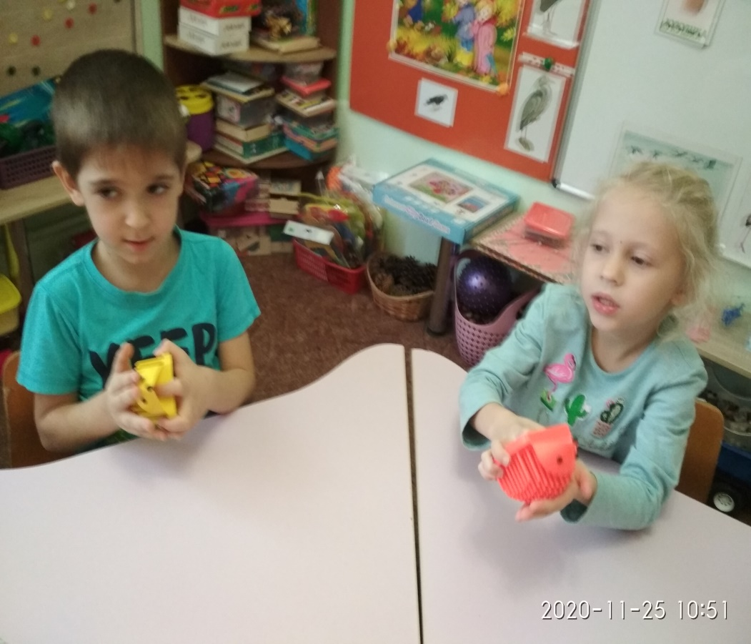
Речевое сопровождение к пальчиковым играм
Гладила мама-ежиха ежат:
«Что за пригожие детки лежат!»

Slide 14
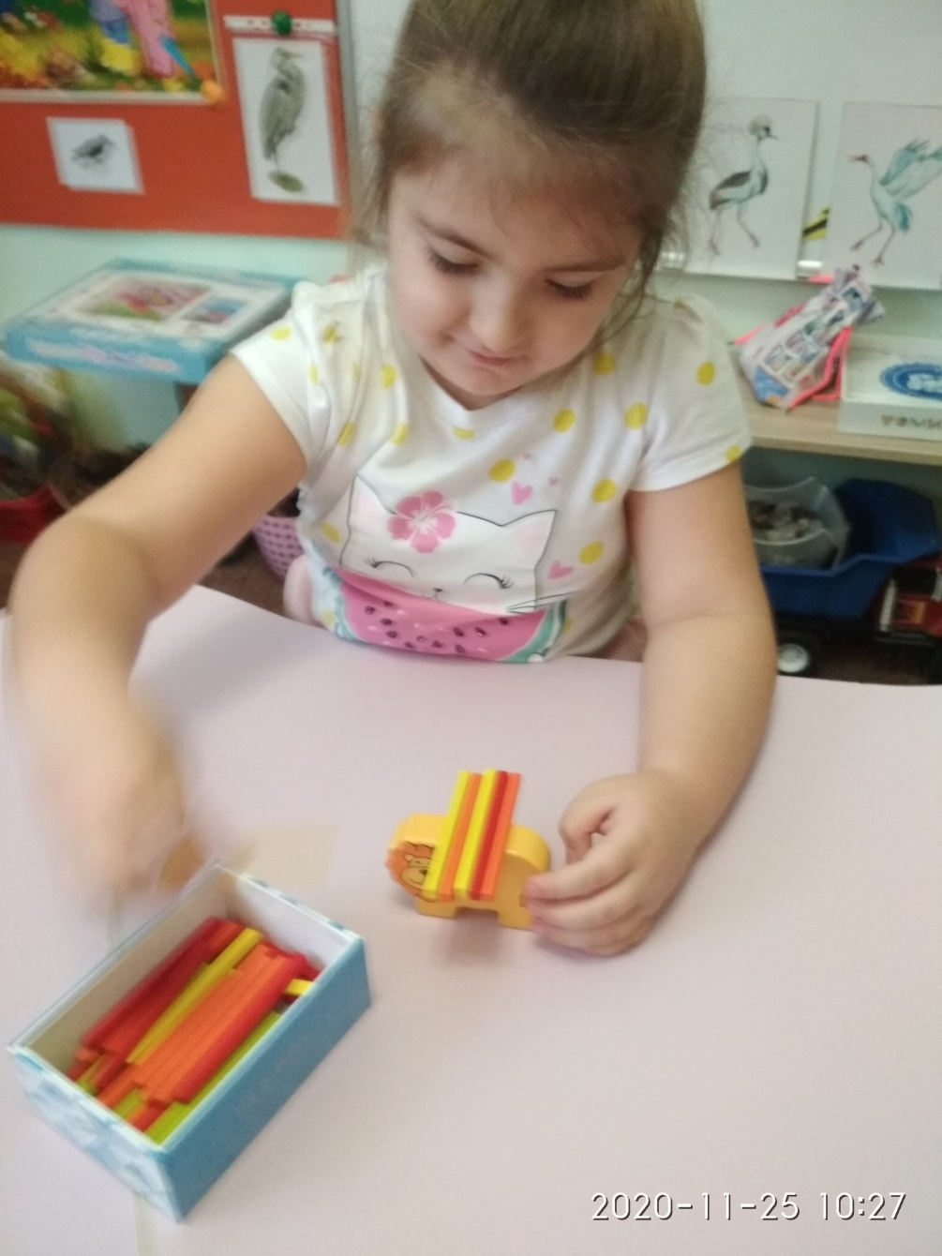
Клювов длиннее
Не видывал я,
Чем клювы у аиста
И журавля!
О. Крупенчук

Slide 15
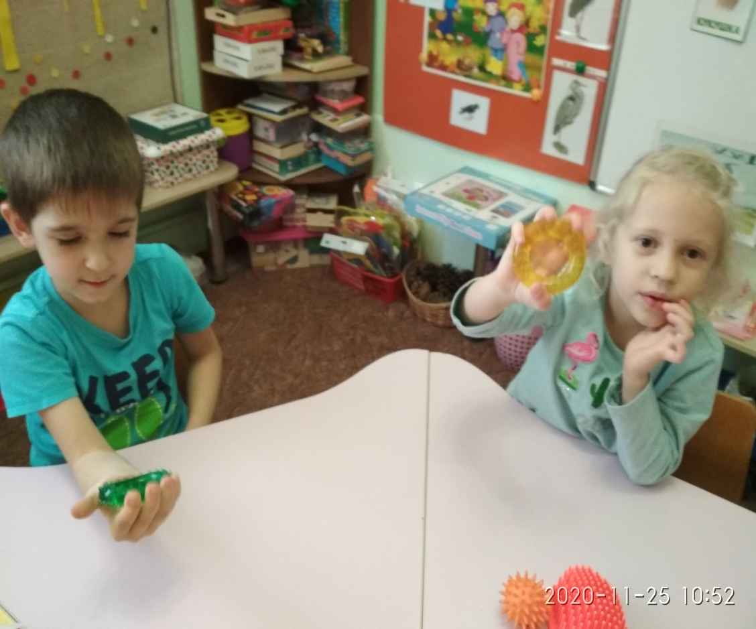
Сжать кольцо поможет нам
Сила с волей пополам. Станут пальчики сильней а головушка умней.

Slide 16
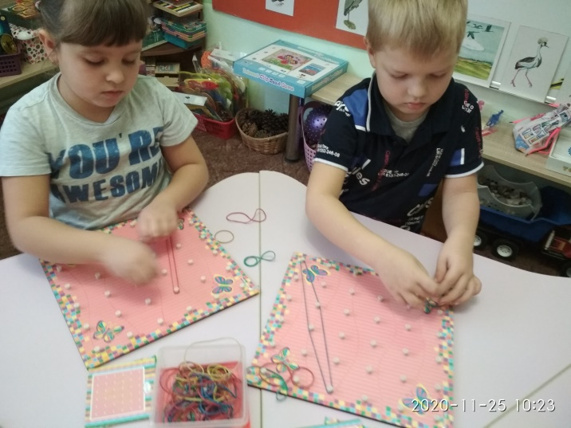
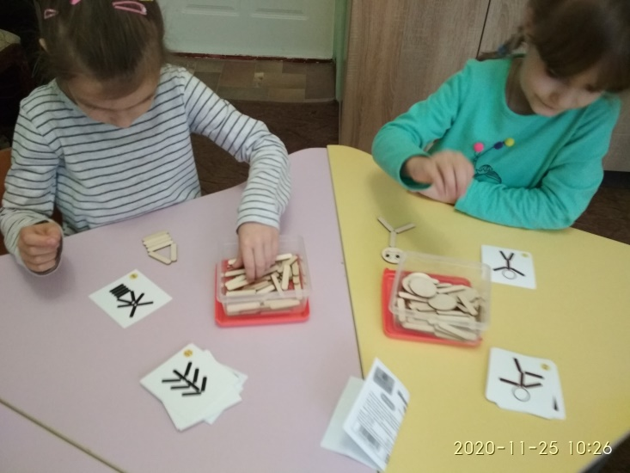
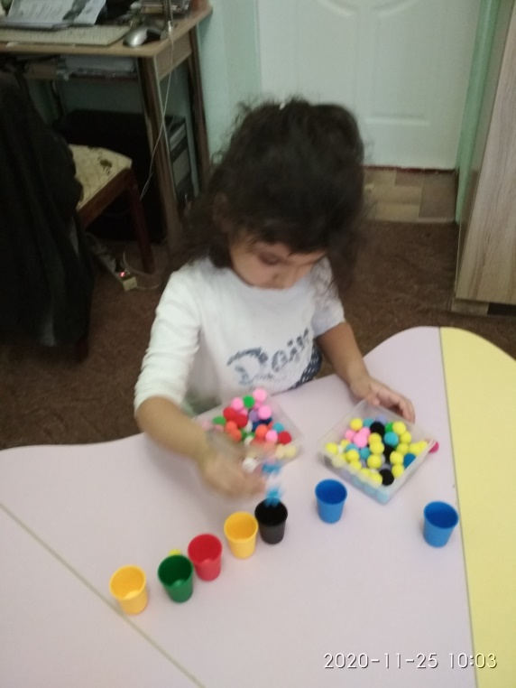
Тренажёр «Волшебные резиночки»
«Пляшущие человечки»
Зёрнышки все что хозяйка давала
Курочка все по штучке склевала

Slide 17
ЛИТЕРАТУРА
1.Коноваленко, В.В. Артикуляционная и пальчиковая гимнастика [Текст]: Комплекс упражнений / В.В. Коноваленко, С.В. Коноваленко. - М.: ООО «Гном-пресс», 2000. - 18с.
2.Прищепа, С. Мелкая моторика в психофизическом развитии детей [Текст] / С. Прищепа, Н. Попкова, Т. Коняхина // Дошкольное воспитание. – 2005. - №1. - С. 60-64.
3.Соколова, Ю.А. Игры с пальчиками [Текст] / Ю.А.Соколова. – М.: 2004.-
20с.
4.Цвынтарный, В.В. Играем пальчиками и развиваем речь [Текст] / В.В.
Цвынтарный. – Нижний Новгород: Флокс, 1995. – 230с.

Slide 18
СПАСИБО ЗА ВНИМАНИЕ
СПАСИБО ЗА ВНИМАНИЕ

